Slide 1

CSS Grid ir
CSS Flexbox
praktika
Dėstytojas
2 LYGIS
1 DALIS
Front-end programavimas panaudojant HTML / CSS / Bootstrap

Slide 2
Šiandien išmoksite
Front-end programavimas panaudojant HTML / CSS / Bootstrap
01
CSS Grid
02
CSS Flexbox

Slide 3
Kada naudoti CSS Flexbox, o kada CSS Grid?
Front-end programavimas panaudojant HTML / CSS / Bootstrap
Jeigu manote, kad jūsų projektui pakaks CSS flexbox, naudokite jį;
Jeigu manote, kad jūsų projektui pakaks CSS grid, naudokite jį;
Tačiau atsiminkite:
Jie gali veikti kartu:
CSS grid elementas (grid item) gali būti CSS Flexbox konteineris.
CSS flexbox elementas (flexbox item) gali būti CSS grid konteineris.
Keli praktiniai pavyzdžiai yra kada geriau naudoti vieną, o kada kitą čia.

Slide 4
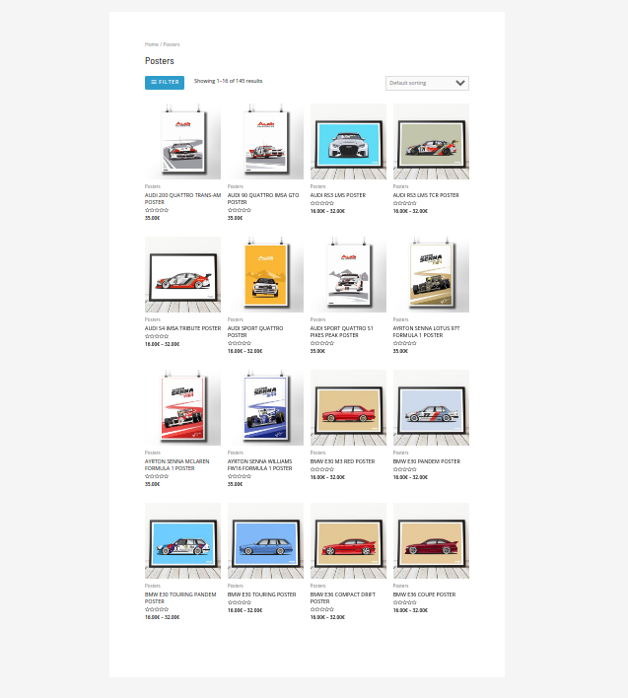
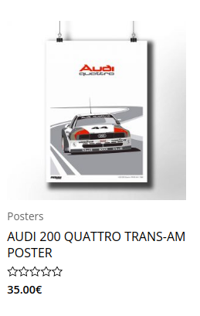
Front-end programavimas panaudojant HTML / CSS / Bootstrap
Užduotis nr. 1
CSS Flexbox ir CSS Grid praktika.
Naudodami CSS flexbox ir CSS grid, atkurkite šį dizainą. Darykite “Mobile first” principu.
CSS grid turi būti naudojamas CSS flexbox turi būti naudojamas
pagrindiniam layout kurti: produkto pateikimui (grid item):
Originalas: https://per4mmedia.com/product-category/posters/

Slide 5
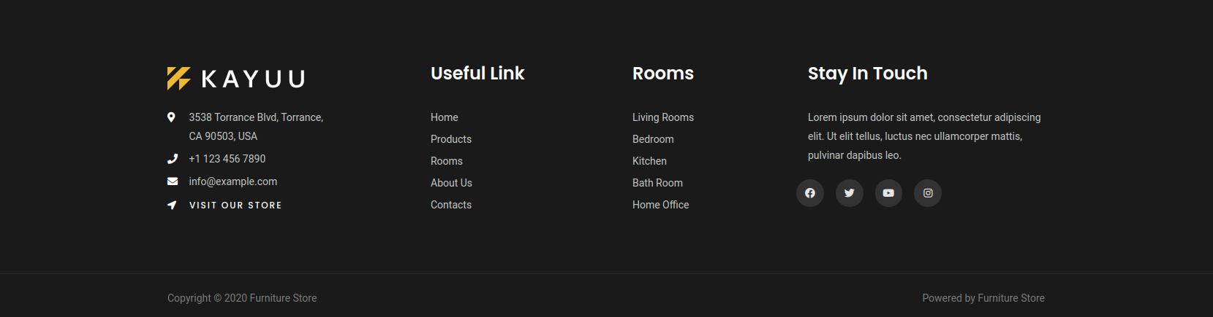
Front-end programavimas panaudojant HTML / CSS / Bootstrap
Užduotis nr. 2
CSS Flexbox ir CSS Grid praktika.
Naudodami CSS flexbox ir CSS grid (arba pasirinktinai vieną), atkurkite šį dizainą. Darykite “Mobile first” principu.
Logotipo failas: čia.

Slide 6
Naudinga informacija
Front-end programavimas panaudojant HTML / CSS / Bootstrap
CSS Flexbox
https://developer.mozilla.org/en-US/docs/Learn/CSS/CSS_layout/Flexbox
https://developer.mozilla.org/en-US/docs/Web/CSS/CSS_Flexible_Box_Layout/Basic_Concepts_of_Flexbox
https://yoksel.github.io/flex-cheatsheet/
CSS Grid
https://developer.mozilla.org/en-US/docs/Web/CSS/CSS_Grid_Layout
https://grid.malven.co/

